Slide 1

组会报告
2024年03月26日
叶昌庆

Slide 2
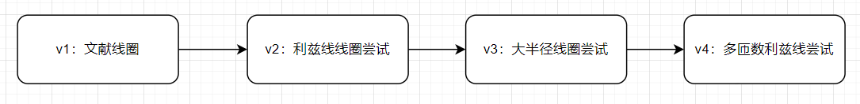
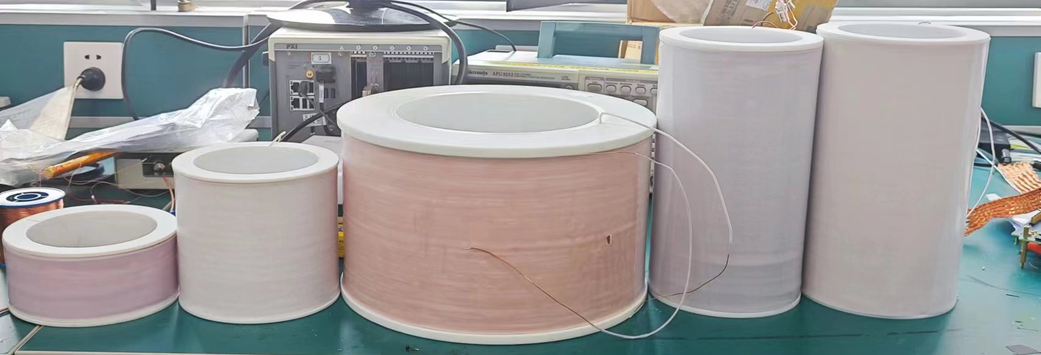
线圈编号
v1_1绕制参数：
• 绕线直径：0.13mm
• 绕制桩内径：108mm
• 绕制高度：57mm
• 匝数（单层匝数×层数）：288×15
• 层与层间距：0.75mm
• 重量：0.97kg
电学参数：
• L：2.2932E+00 H
• C：6.7127E-11 F
• a：1.4698E-09
• b：3.0389E+00
• Rdc：2.2254E+03 Ω
• fres：12.83kHz
v2绕制参数：
• 绕线直径：1.35mm（利兹线）
• 绕制桩内径：114mm
• 绕制高度：121mm
• 匝数（单层匝数×层数）：90×8
• 层与层间距：0.5mm
• 重量：2.80kg
电学参数：
• L：4.0602E-02 H
• C：2.0116E-10 F
• a：5.4575E-12
• b：2.8237E+00
• Rdc：6.0809E+00 Ω
• fres：55.69kHz
v3绕制参数：
• 绕线直径：0.6mm
• 绕制桩内径：200mm
• 绕制高度：150mm
• 匝数（单层匝数×层数）：250×50
• 层与层间距：0.25mm
• 重量：25.34kg
电学参数：
• L：2.7384E+01 H
• C：1.8572E-10 F
• a：9.2607E-06
• b：2.6859E+00
• Rdc：6.9602E+02 Ω
• fres：2.23kHz
V3.5绕制参数：
• 绕线直径：1.2mm
• 绕制桩内径：114mm
• 绕制高度：228.6mm
• 匝数（单层匝数×层数）：180×8
• 层与层间距：0.5mm
• 重量：7.26kg
电学参数：
• L：1.0267E-01 H
• C：3.2081E-10 F
• a：1.5528E-05
• b：1.7360E+00
• Rdc：8.6007E+00 Ω
• fres：27.73kHz
v4绕制参数：
• 绕线直径：1.35mm（利兹线）
• 绕制桩内径：114mm
• 绕制高度：242mm
• 匝数（单层匝数×层数）：180×8
• 层与层间距：0.5mm
• 重量：5.77kg
电学参数：
• L：1.0462E-01 H
• C：3.2250E-10 F
• a：1.0221E-10
• b：2.7204E+00
• Rdc：1.3171E+01 Ω
• fres：27.40kHz

Slide 3
目录
1、衡量1/f 噪声对方案一信噪比的影响
2、低噪放大器仿真结果
3、相关设计

Slide 4
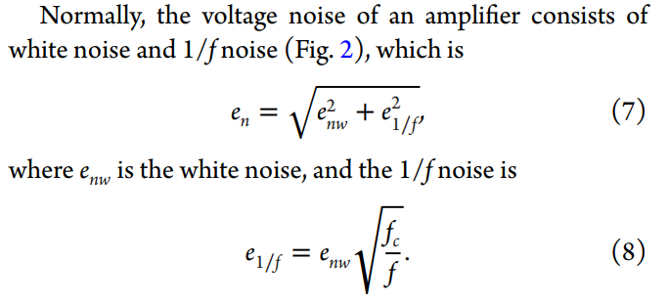
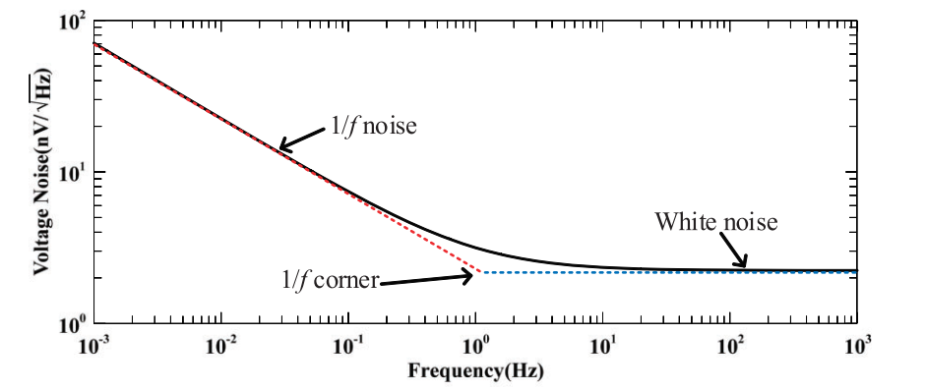
1/f 噪声

Slide 5
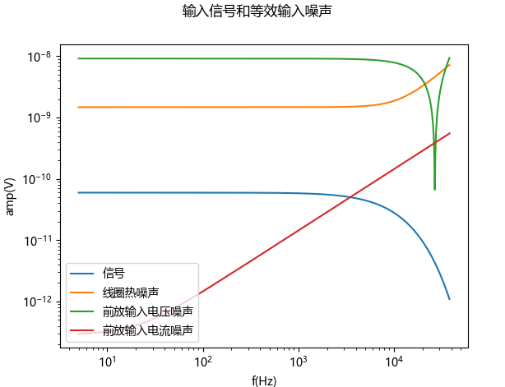
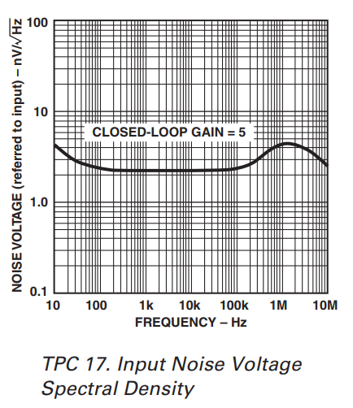
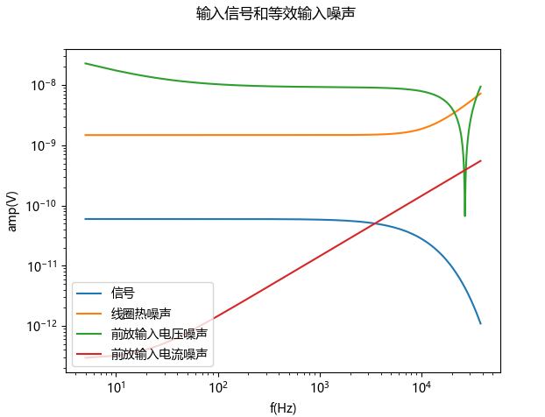
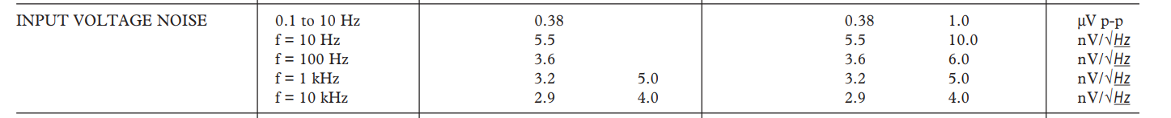
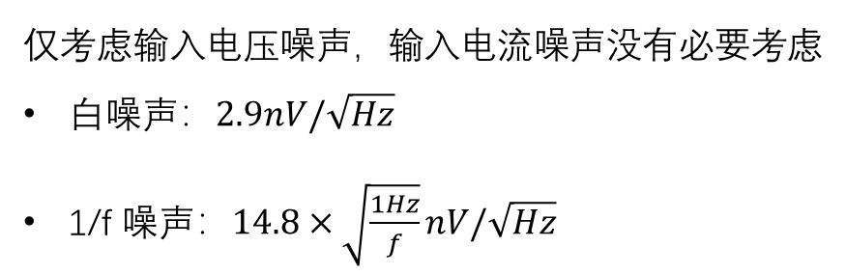
1/f 噪声
仅考虑输入电压噪声，输入电流噪声没有必要考虑
白噪声：$2.9nV/\sqrt{Hz}$
1/f 噪声：$14.8×\sqrt{\frac{1Hz}{f}}nV/\sqrt{Hz}$
信噪比：
SNR0：不考虑1/f噪声
SNR1：考虑1/f噪声
 | 1e-5c | 1e-4c | 1e-3c
SNR0 | 0.1363 | 1.1229 | 1.3181
SNR1 | 0.1340 | 1.1198 | 1.3149
对于此放大器，f_corner = 26Hz，1/f 噪声影响不显著，对最终的信噪比几乎没有影响。但是最终优化得到的放大器，若1/f噪声影响明显，则仍需要考虑斩波方案。

Slide 6
目录
1、衡量1/f 噪声对方案一信噪比的影响
2、低噪放大器仿真结果
3、相关设计

Slide 7
V4方案一信噪比讨论
输入电压噪声：2.9 nV/√Hz
输入电流噪声：6.9 fA/√Hz
SNR：考虑电子学噪声
SNR’：不考虑电子学噪声
速度 | 1e-5c | 1e-4c | 1e-3c
SNR | 0.1363 | 1.1229 | 1.3181
SNR’ | 3.8466 | 8.8397 | 9.3502

Slide 8
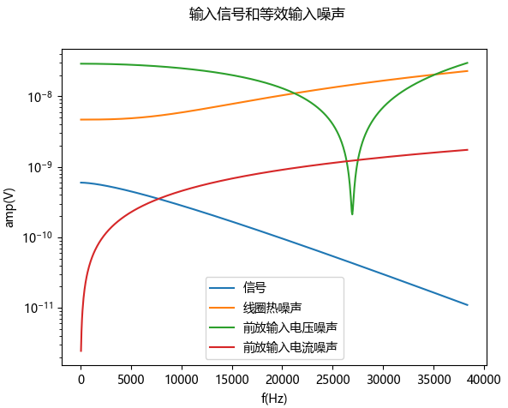
V4方案一信噪比讨论
1e-5c 情况下：
信号： 5.96e-10 V
线圈热噪声： 4.67e-09 V
前放输入电压噪声： 2.90e-08 V
前放输入电流噪声： 2.44e-12 V
在高频的情况，输入电流噪声与线圈热噪声仅差一个量级

Slide 9

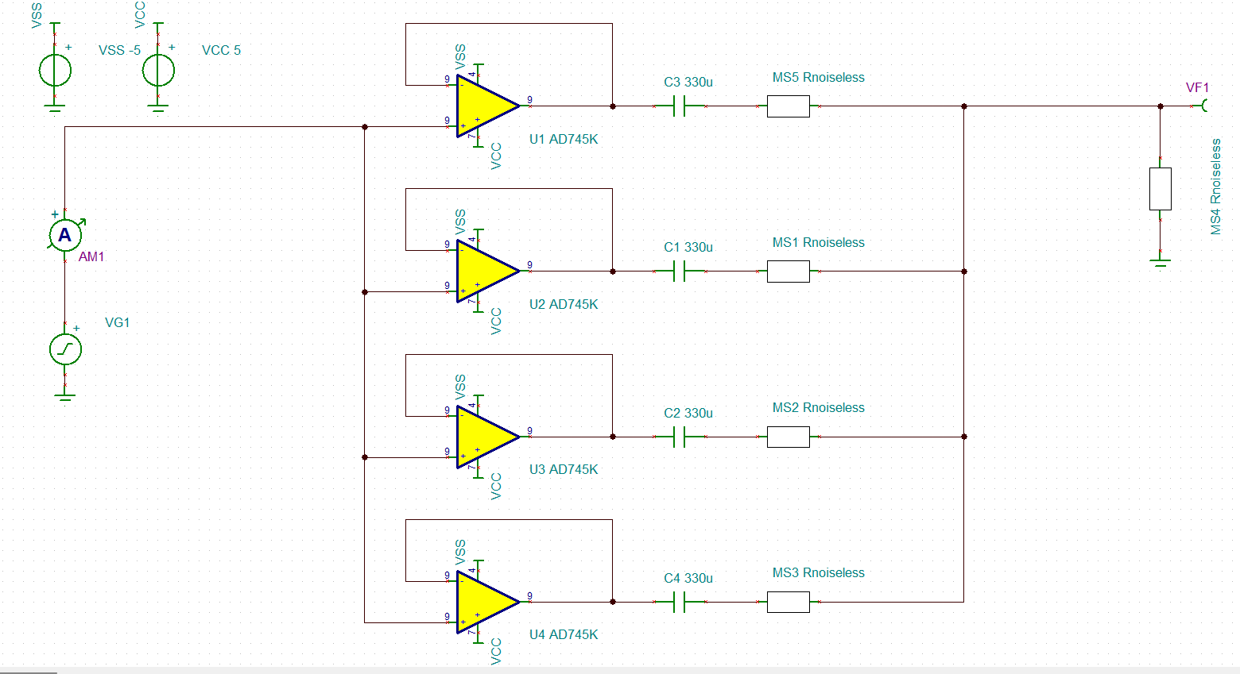
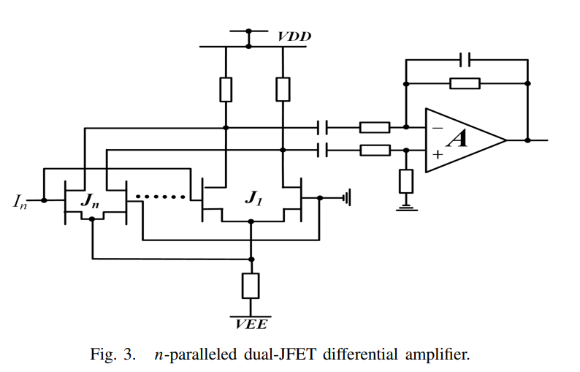
基本思路
通过并联的方法使输入电压噪声降低
1、运放直接并联（AD745）
2、当前放大器芯片噪声水平有限，考虑使用JFET做运放前一级放大，并对JFET做并联

Slide 10
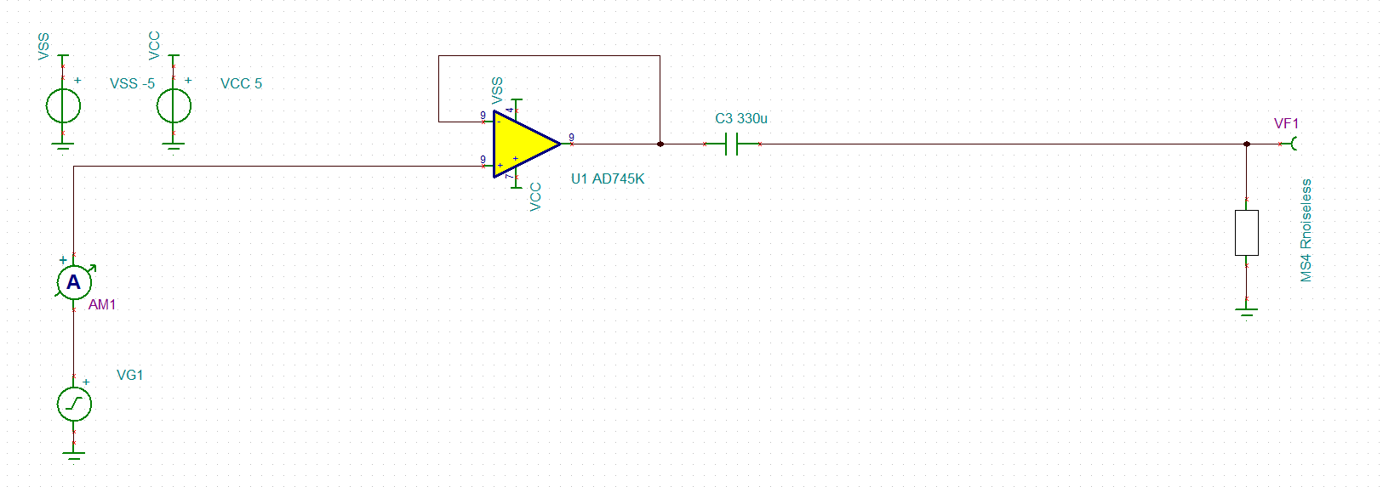
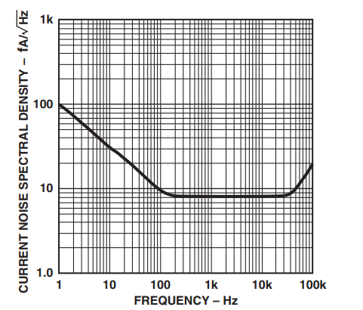
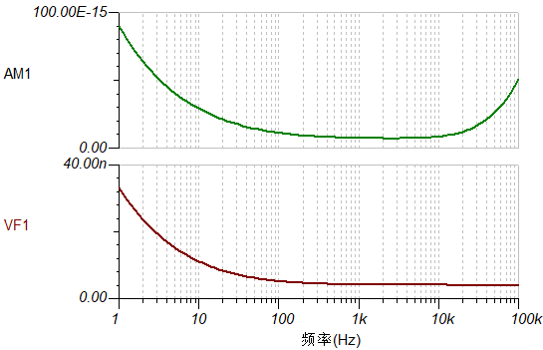
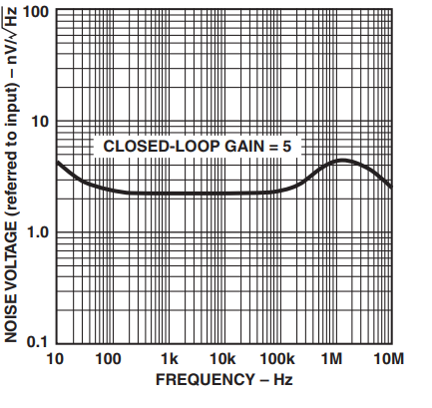
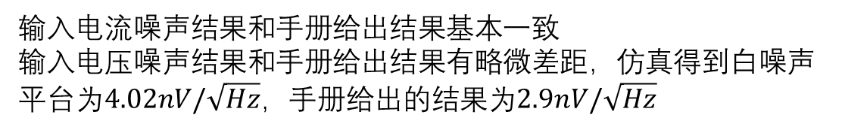
方案——运放并联
一极仿真：
输入电流噪声结果和手册给出结果基本一致
输入电压噪声结果和手册给出结果有略微差距，仿真得到白噪声平台为$4.02nV/\sqrt{Hz}，$手册给出的结果为$2.9nV/\sqrt{Hz}$

Slide 11
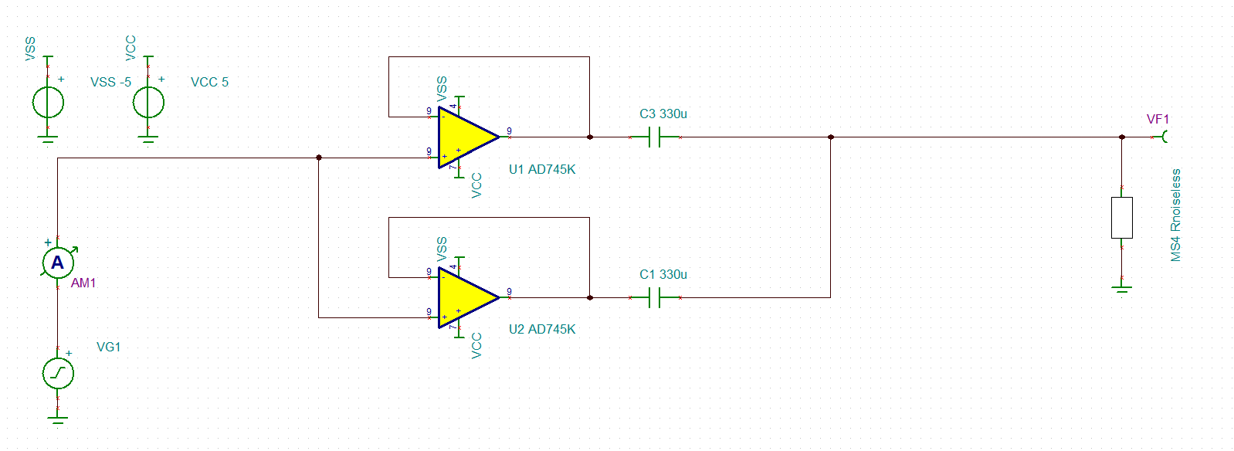
方案——运放并联
n极仿真：
输入电压噪声（10kHz处）：
输入电流噪声（10kHz处）：

Slide 12
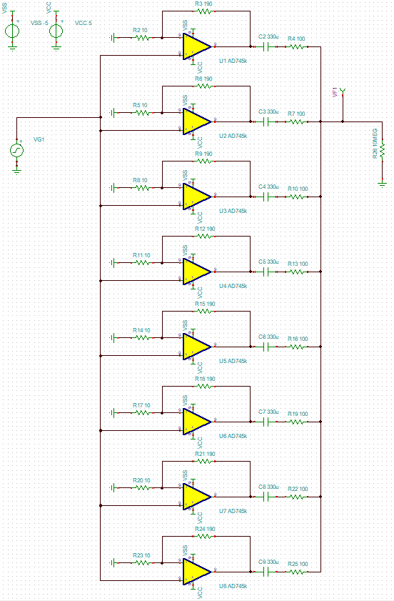
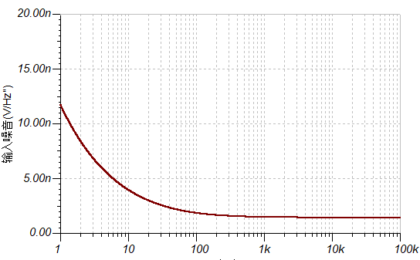
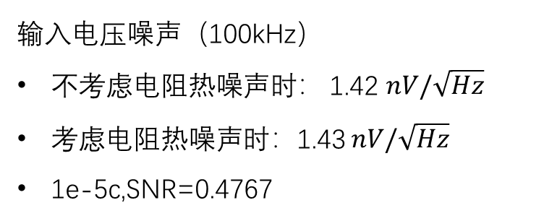
方案——运放并联
实际电路（8级并联）
输入电压噪声（100kHz）
不考虑电阻热噪声时： 1.42 $nV/\sqrt{Hz}$
考虑电阻热噪声时：1.43 $nV/\sqrt{Hz}$
1e-5c,SNR=0.4767

Slide 13
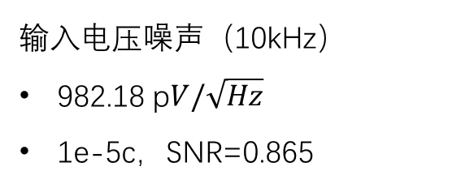
方案——JFET输入极并联
一极仿真：
输入电压噪声（10kHz）
982.18 p$V/\sqrt{Hz}$
1e-5c，SNR=0.865

Slide 14
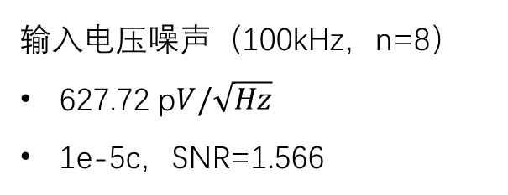
方案——JFET输入极并联
n极仿真：
多级并联过程中，静态工作点会发生变化
输入电压噪声（100kHz，n=8）
627.72 p$V/\sqrt{Hz}$
1e-5c，SNR=1.566

Slide 15
目录
1、衡量1/f 噪声对方案一信噪比的影响
2、低噪放大器仿真结果
3、相关设计

Slide 16
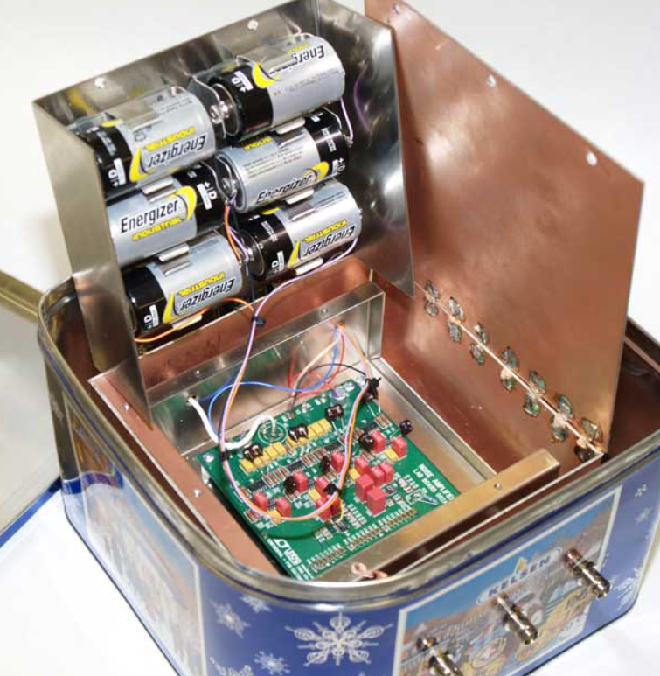
基本考虑
1、电池供电
2、屏蔽盒
  铜板
  坡莫合金贴膜

Slide 17
Backup

Slide 18
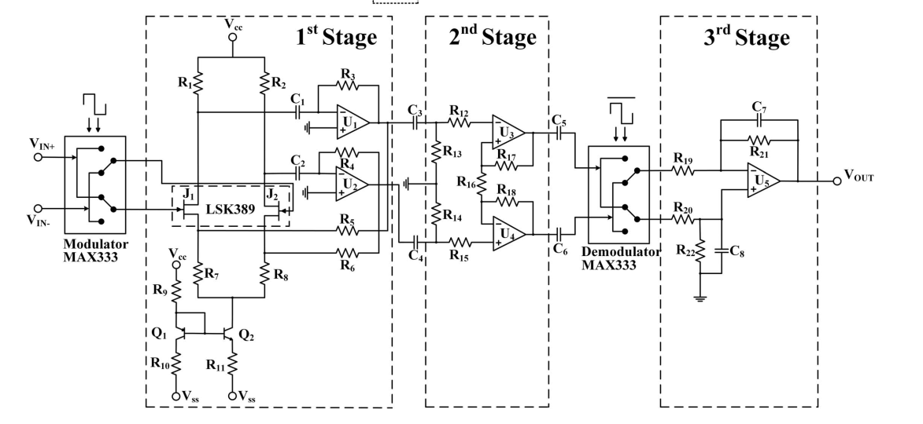
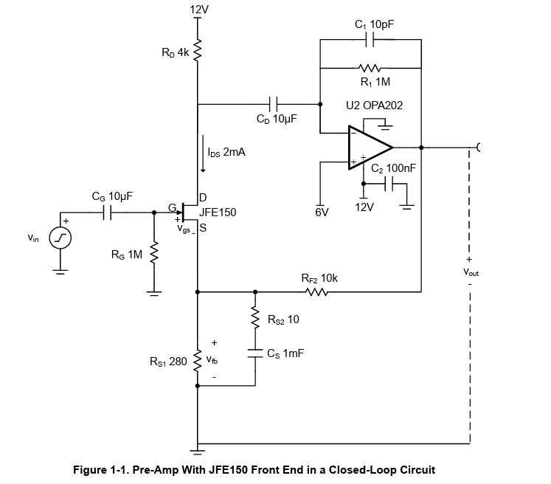
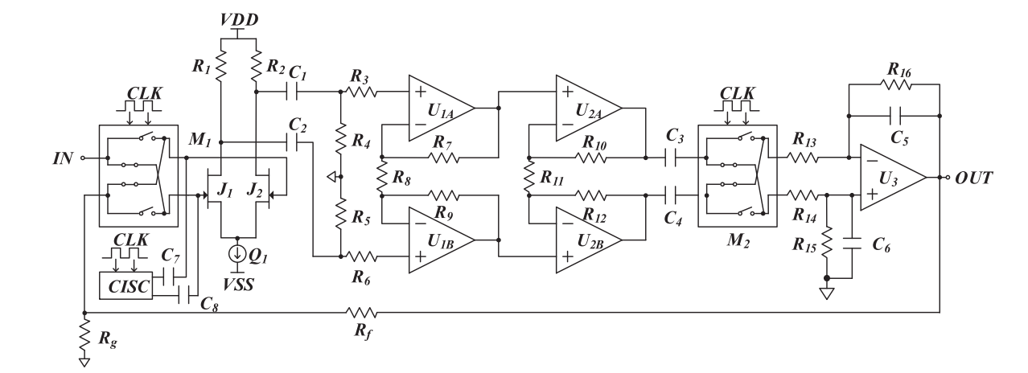
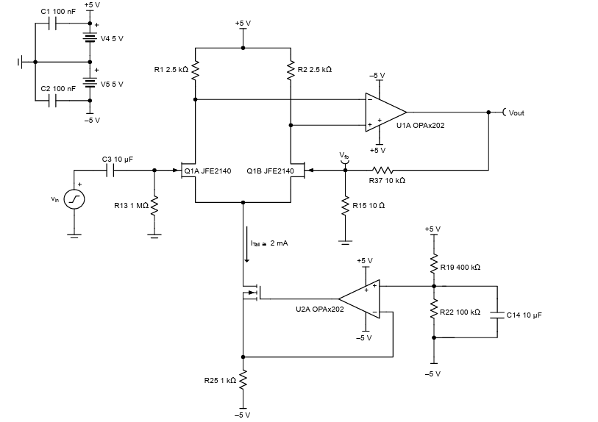
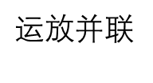
低噪声放大
$运放$并联

Slide 19
V4方案一信噪比讨论
输入电压噪声：2.9 nV/√Hz
输入电流噪声：6.9 fA/√Hz
SNR：考虑电子学噪声
SNR’：不考虑电子学噪声
速度 | 1e-5c | 1e-4c | 1e-3c
SNR | 0.1363 | 1.1229 | 1.3181
SNR’ | 3.8466 | 8.8397 | 9.3502

Slide 20
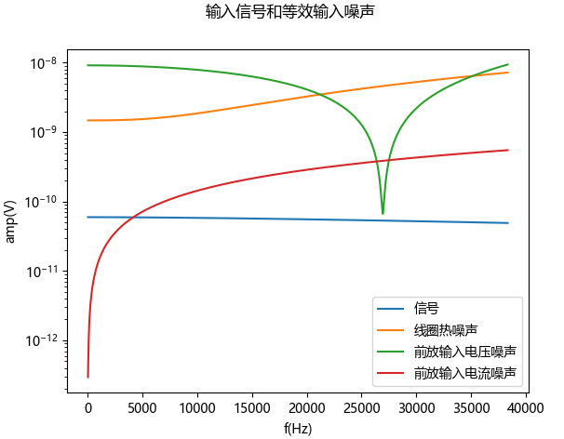
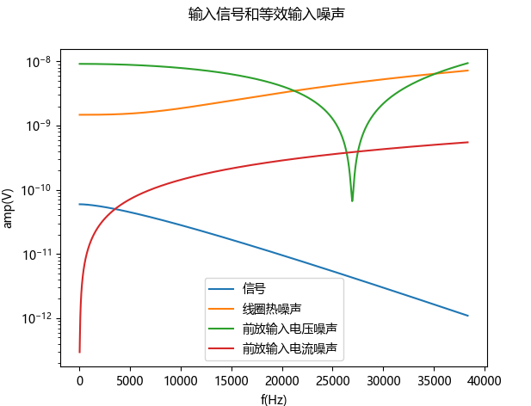
不同速度SNR 讨论
1e-4c ，v4线圈（semilogy）：
1e-5c ，v4线圈（semilogy）：

Slide 21
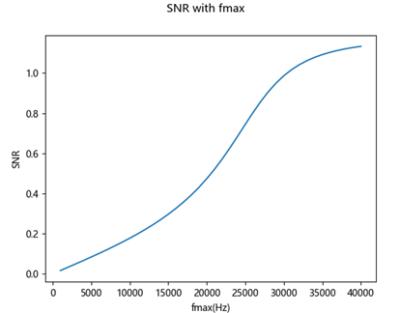
不同速度SNR 讨论
1e-4c ，v4线圈（semilogy）：
SNR与不同频率上限的关系

Slide 22
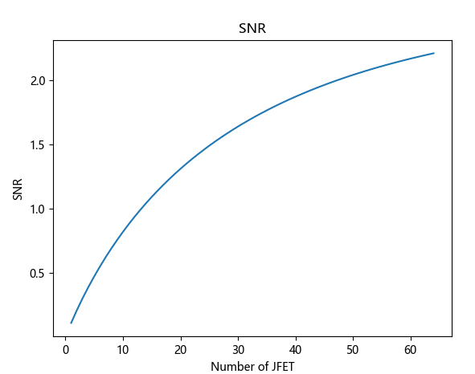
低噪声放大
问题：
不存在反馈回路：1、稳定性；2、开环增益不确定性

Slide 23
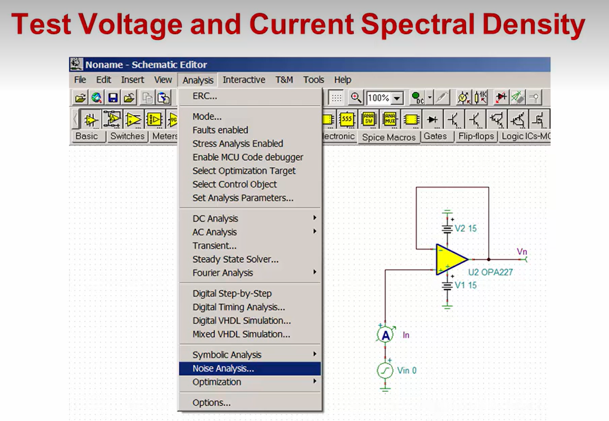
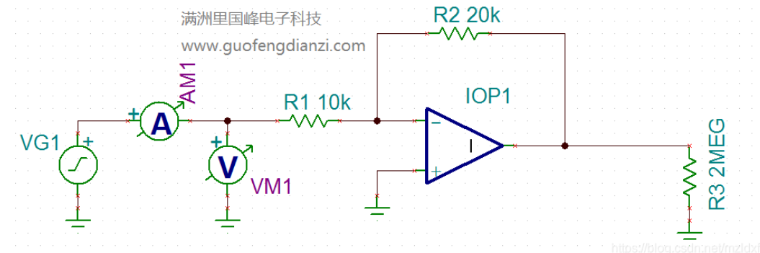
放大器基本指标
输入电压噪声
输入电流噪声
输入阻抗
增益与稳定性

Slide 24
低噪声放大
主要参数：
差分输入
输入电压噪声：2.5nV/√Hz
输入电流噪声：14fA/√Hz
一级JFET时信噪比：0.18
反馈方式不同
主要参数：
单端输入
输入电压噪声：1.9nV/√Hz
输入电流噪声：60fA/√Hz
一级JFET时信噪比：0.28

